Slide 1
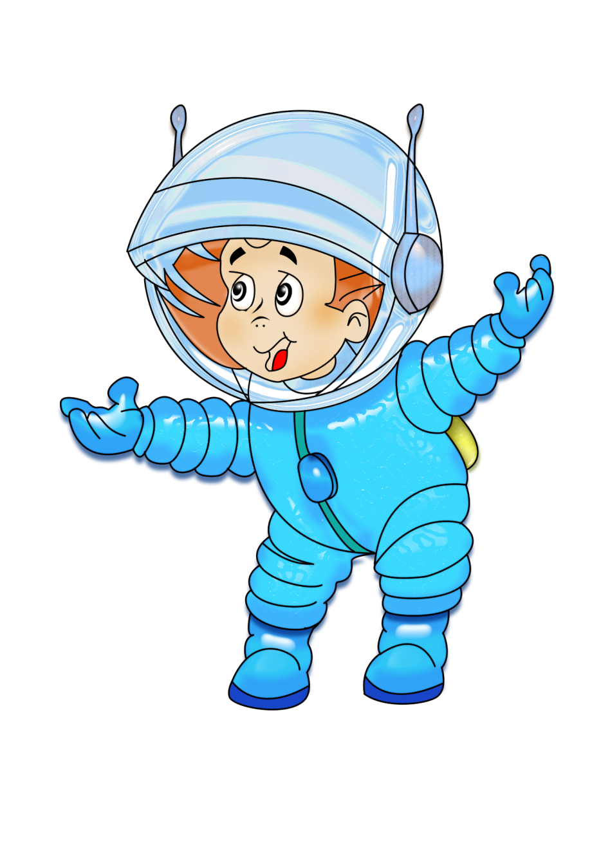
Своя игра
«удивительный космос»

Slide 2
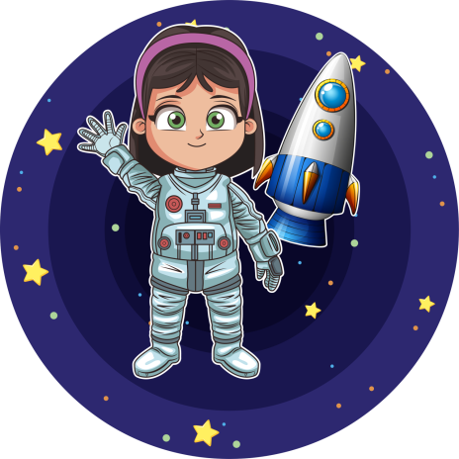
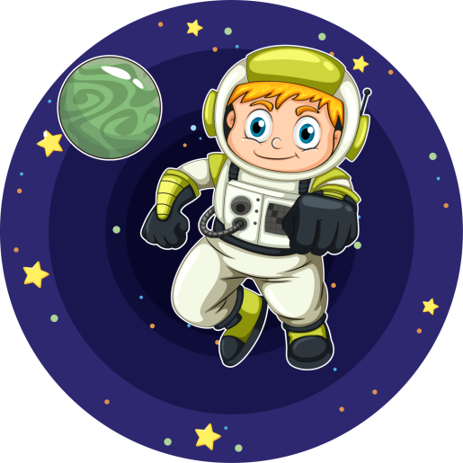
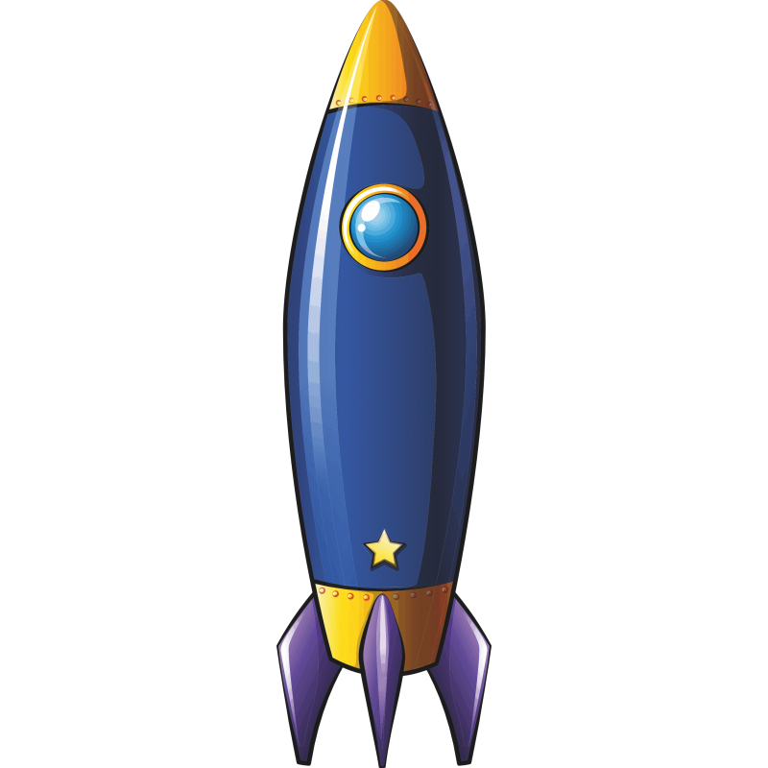

СВОЯ ИГРА
Первый тур
Танцевальная пауза
Второй тур

Slide 3

ПЕРВЫЙ ТУР
«Четвертый лишний»
«Космические загадки»
«Космические мультики»
10
20
30
40
50
10
20
30
40
50
10
20
30
40
50

Slide 4
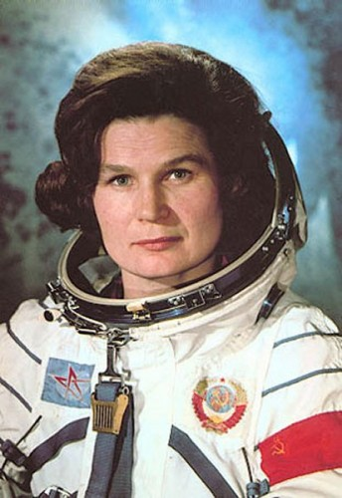
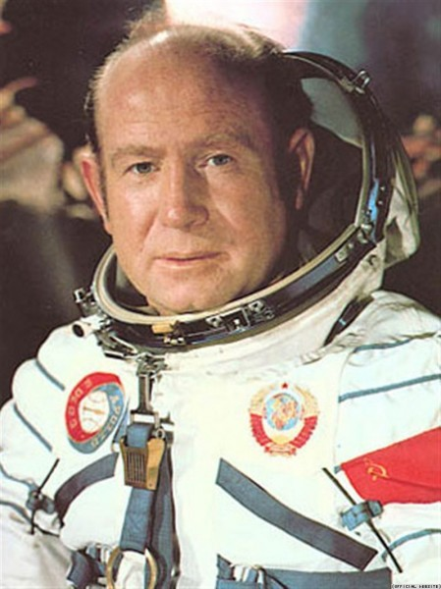
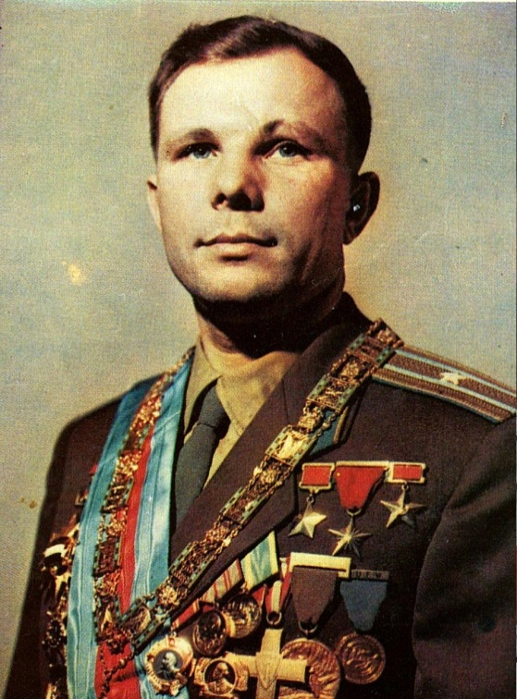
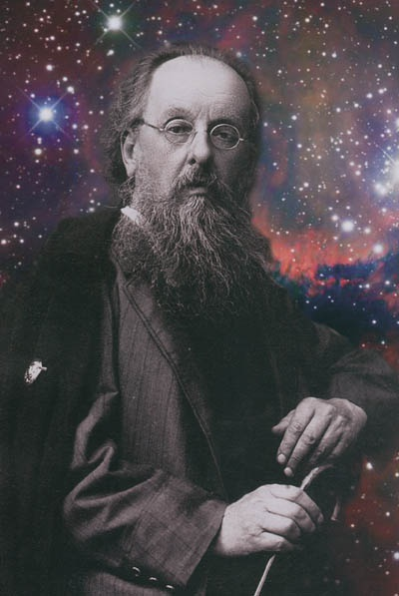
На каждом слайде изображено 4 картинки, одна из них лишняя. Для проверки правильности выбора нажмите на нужное изображение
В. Терешкова
А. Леонов
Ю. Гагарин
К. Циолковский

Slide 5
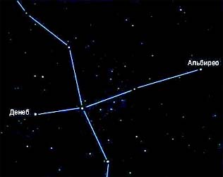
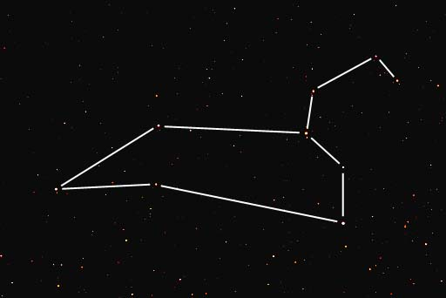
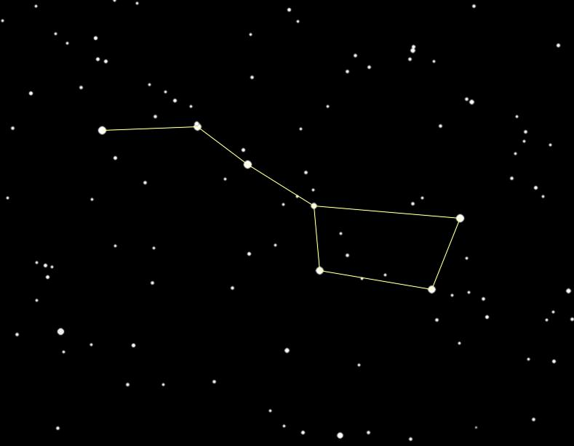
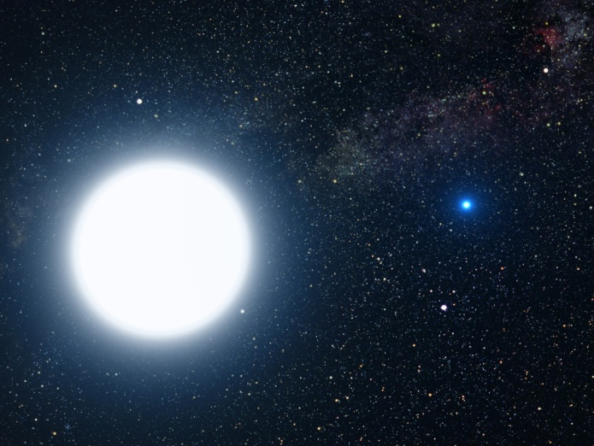
ЛЕБЕДЬ
ЛЕВ
БОЛЬШАЯ МЕДВЕДИЦА
СИРИУС

Slide 6
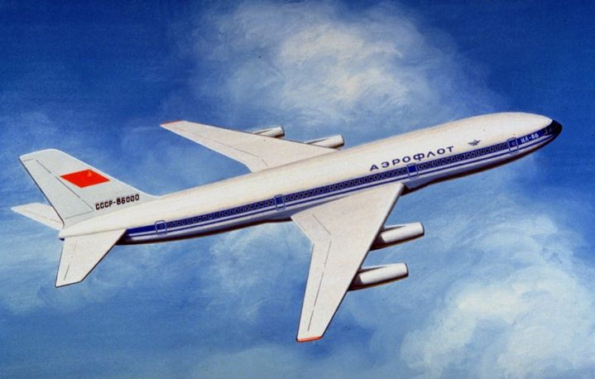
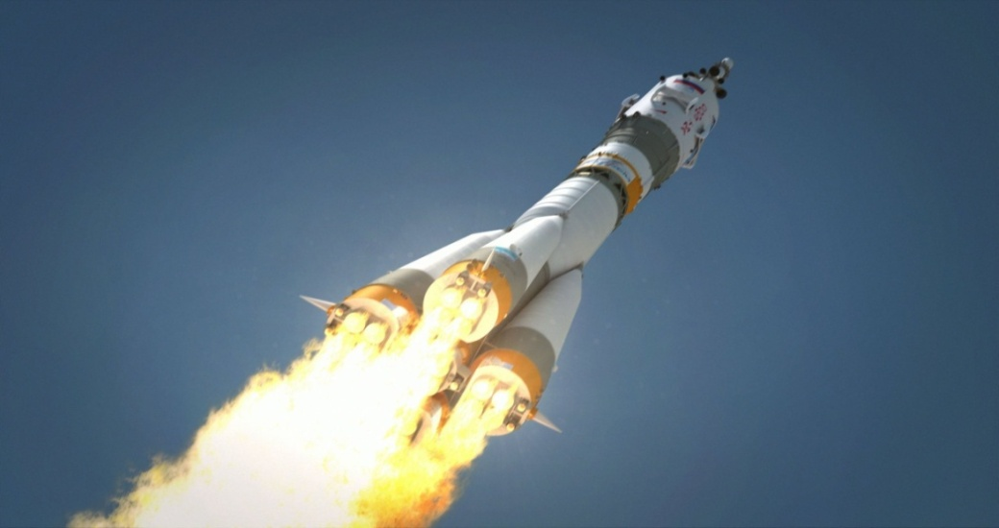
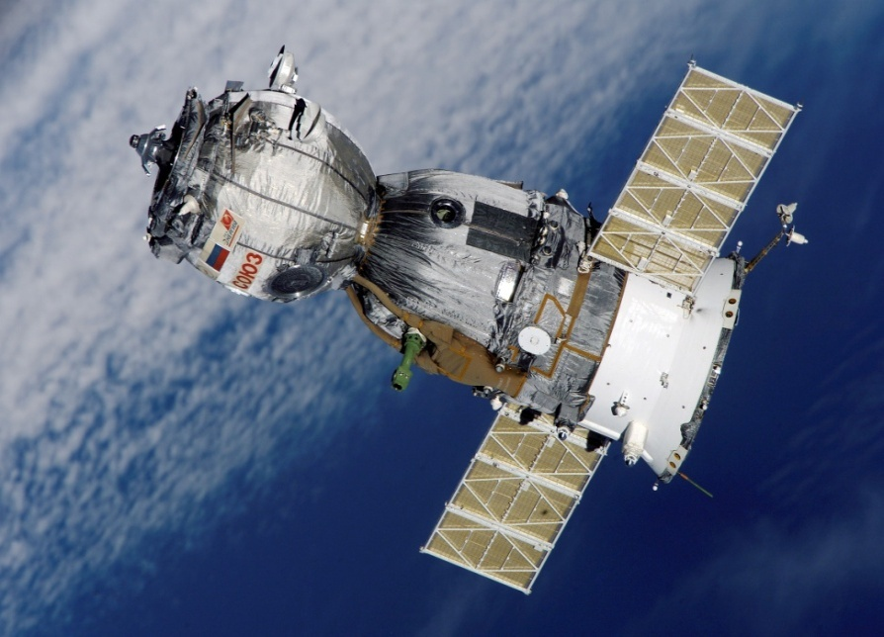
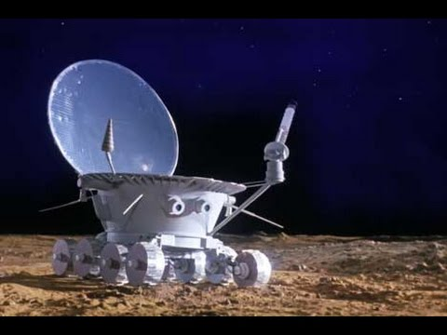

Slide 7
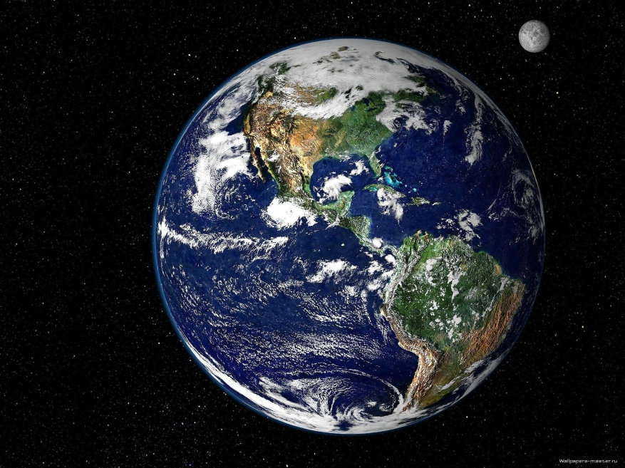
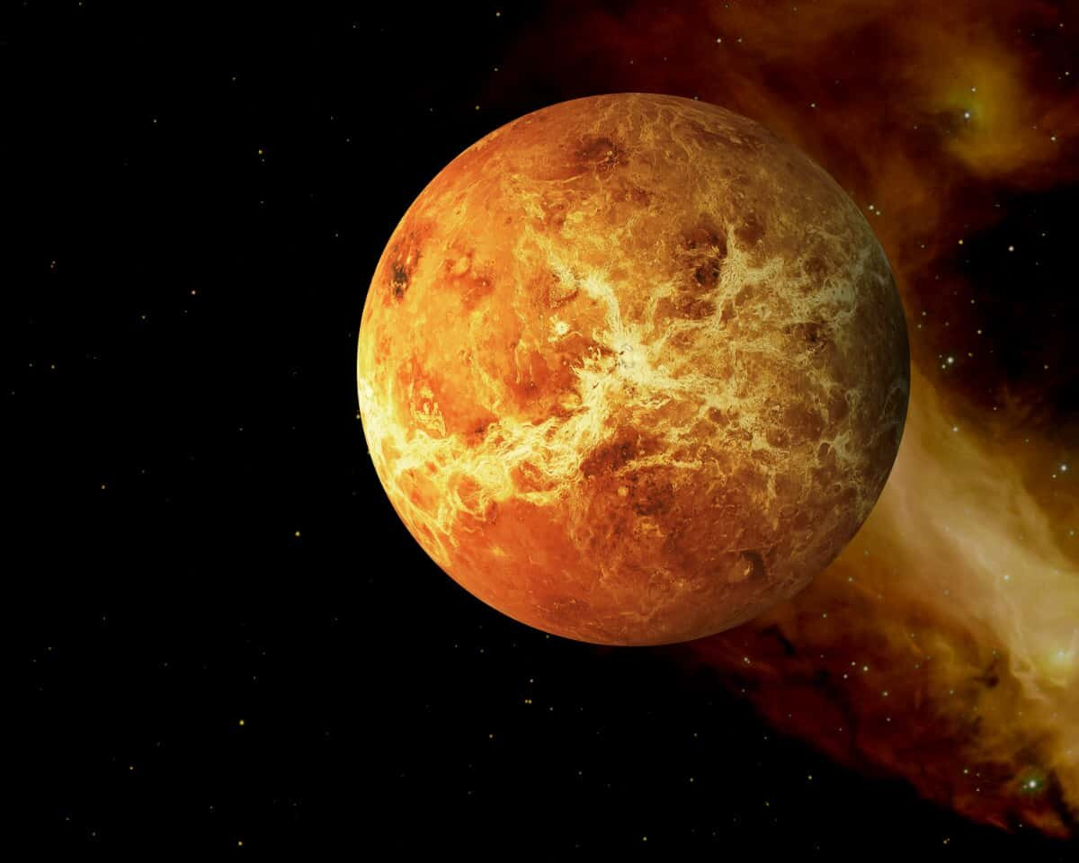
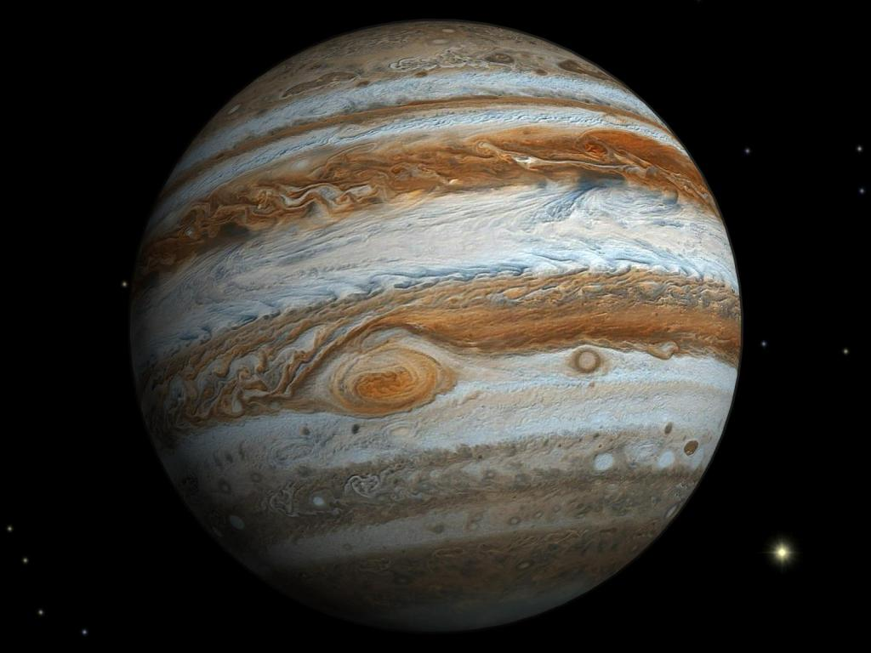
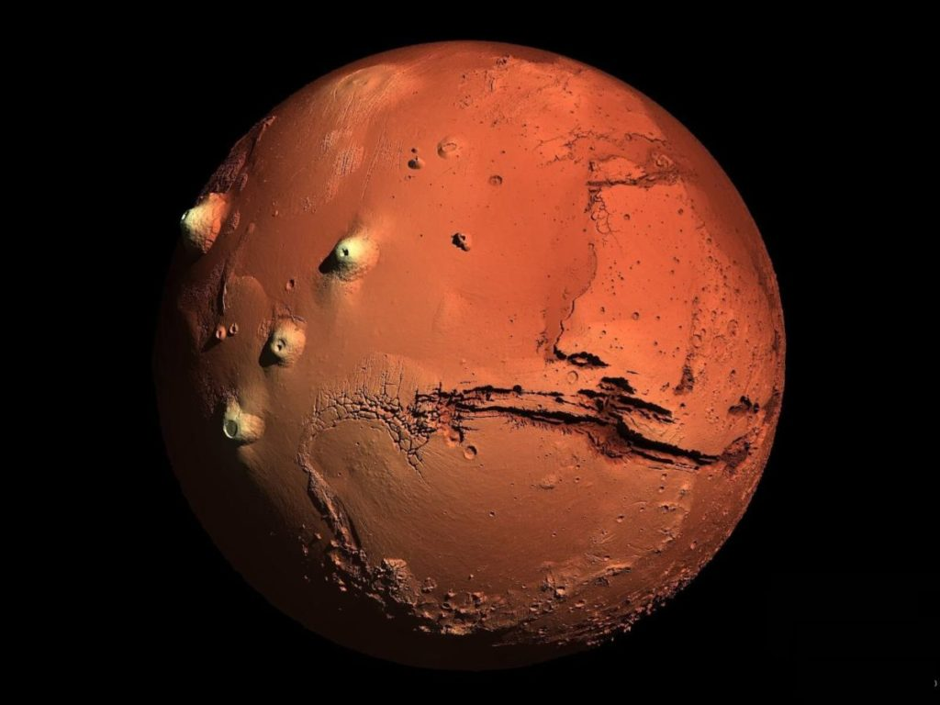

Slide 8
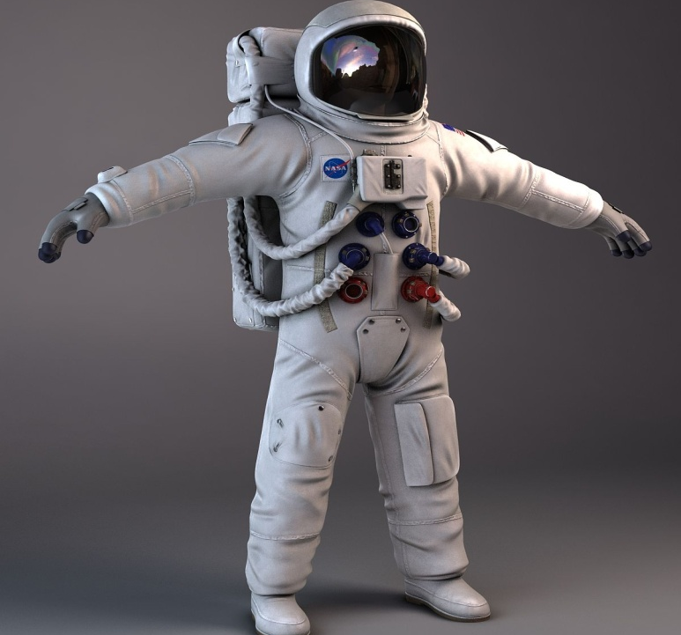
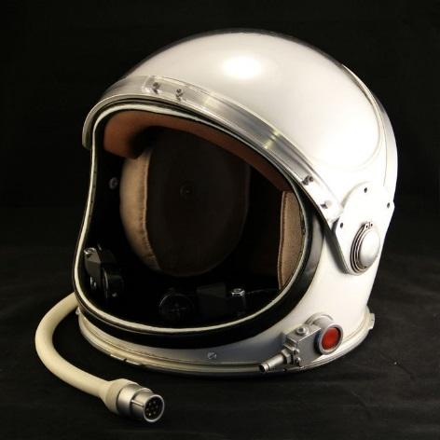
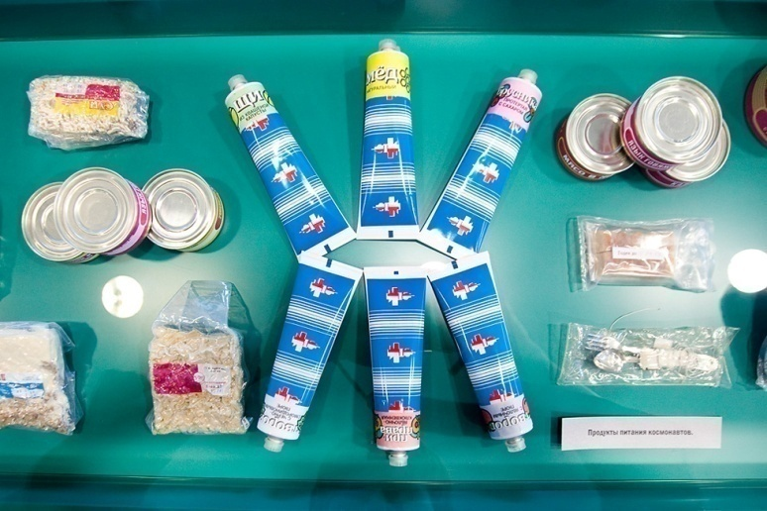
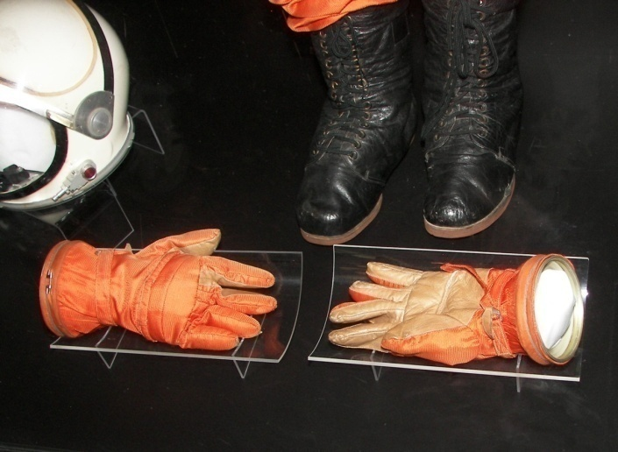

Slide 9
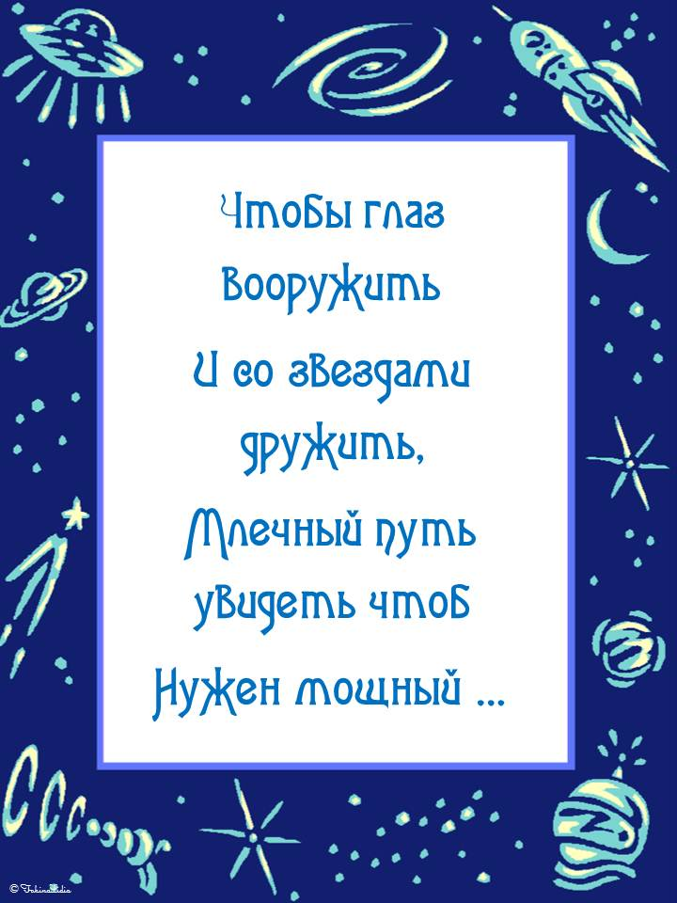

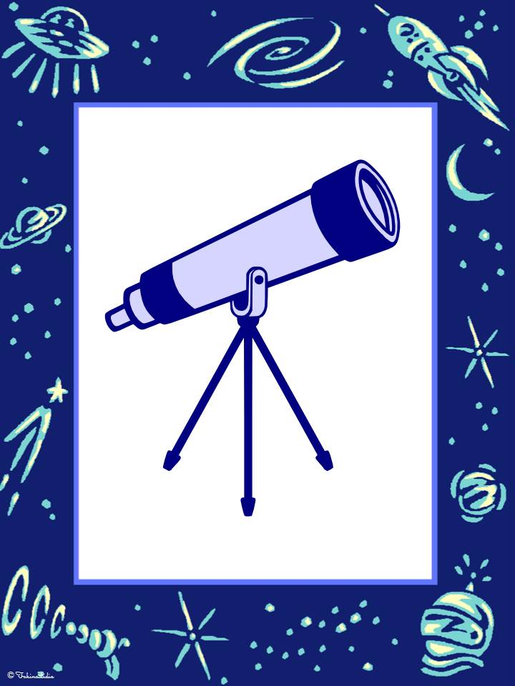
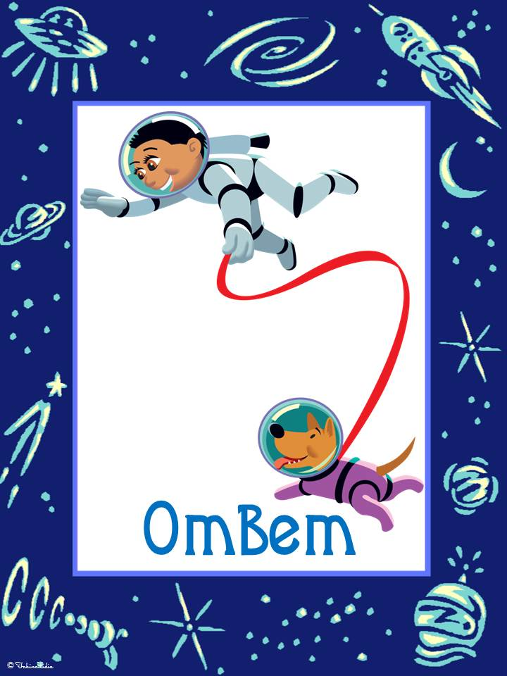
Ребята!
Отгадайте загадки, нажмите на второе окошко.
Тогда на экране появится отгадка – изображение..

Slide 10
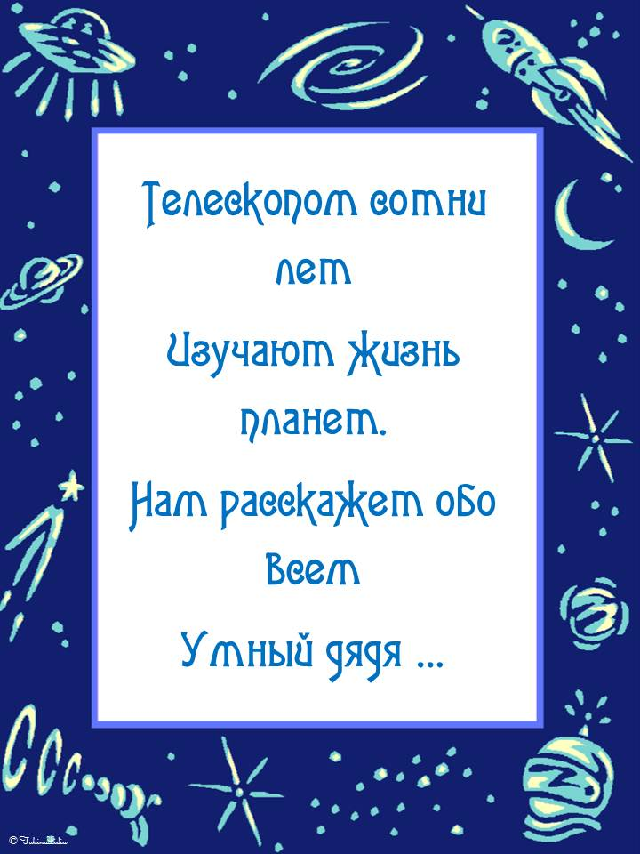
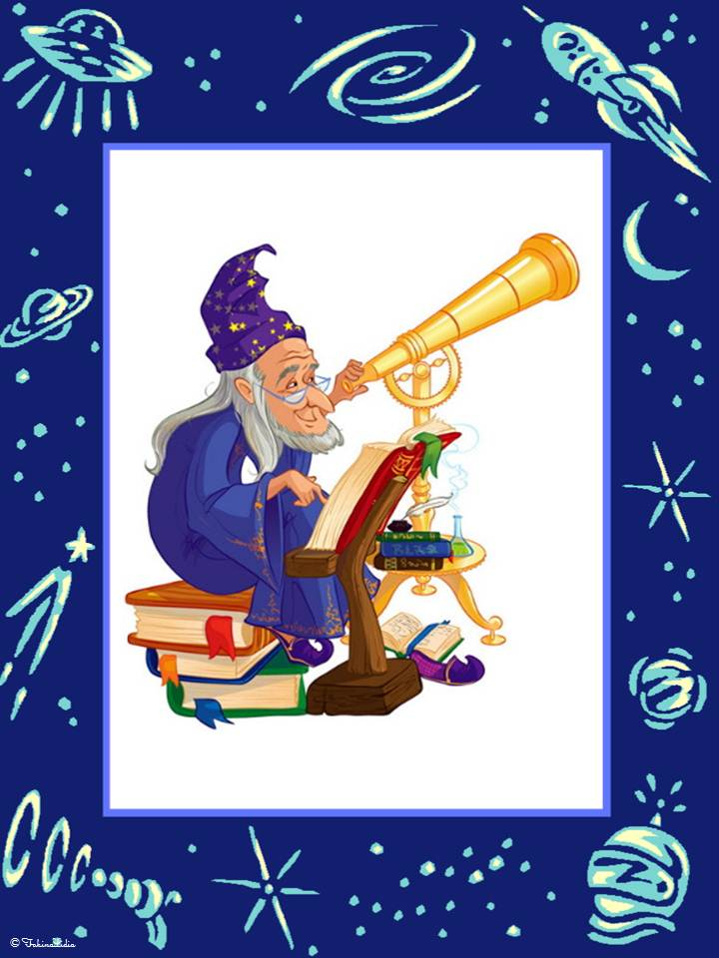
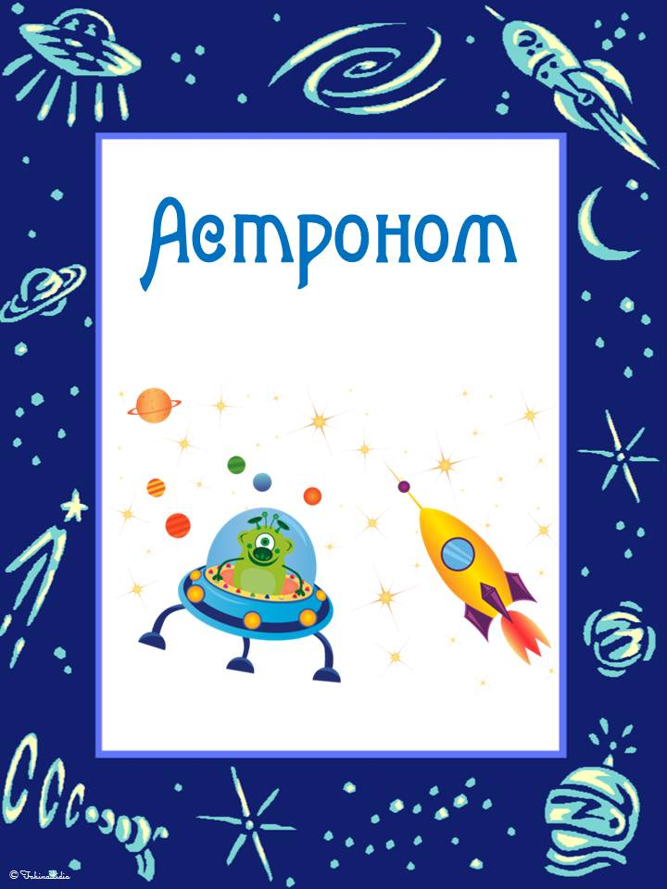

Slide 11
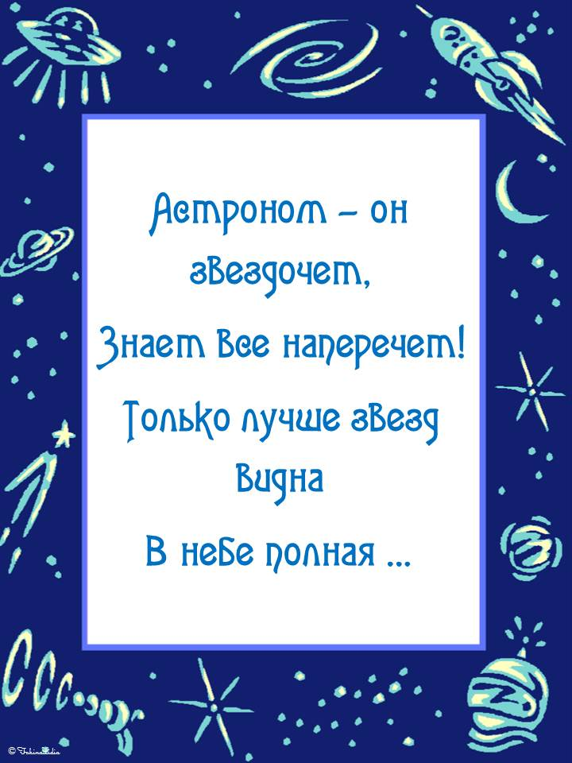
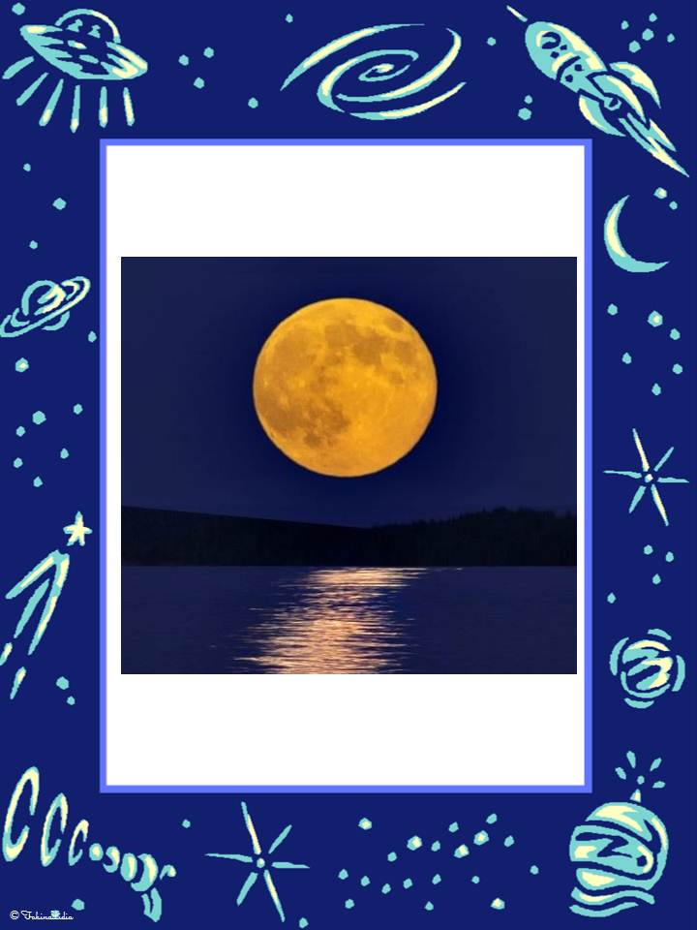
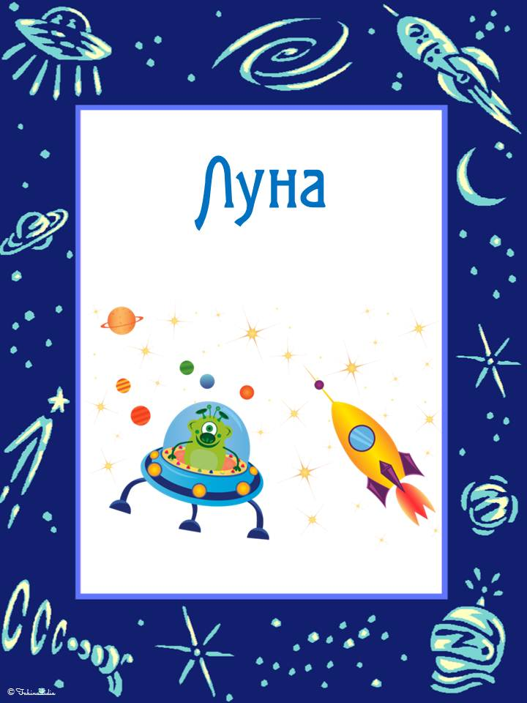

Slide 12
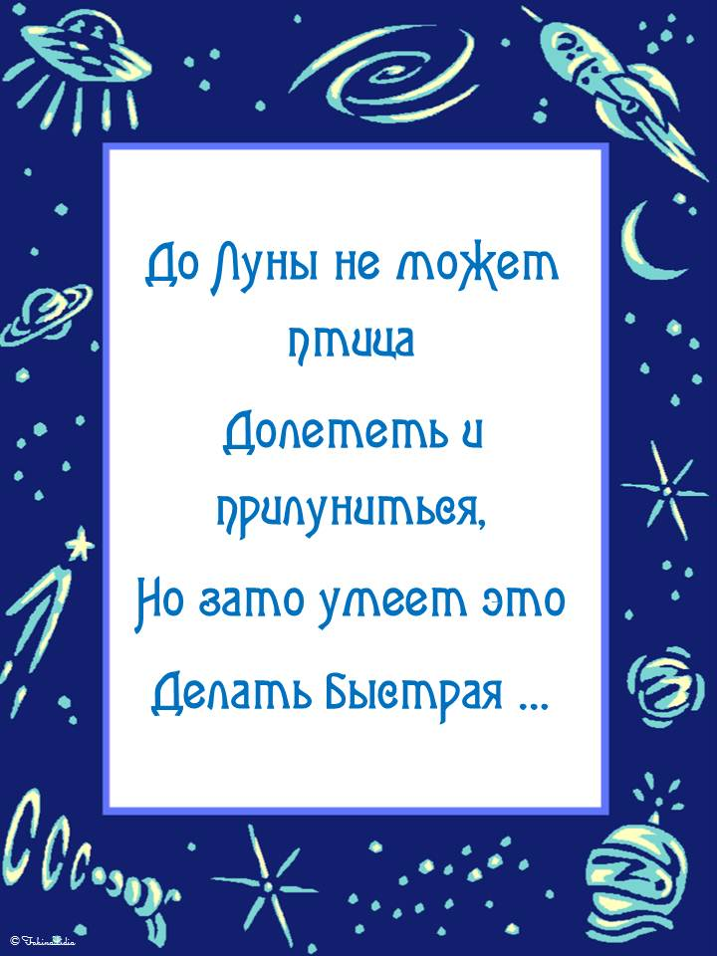
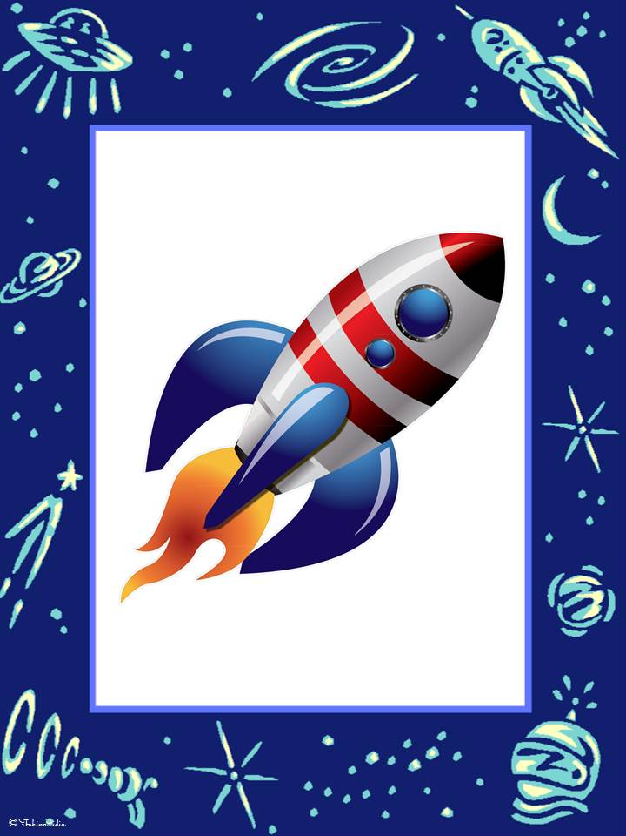


Slide 13
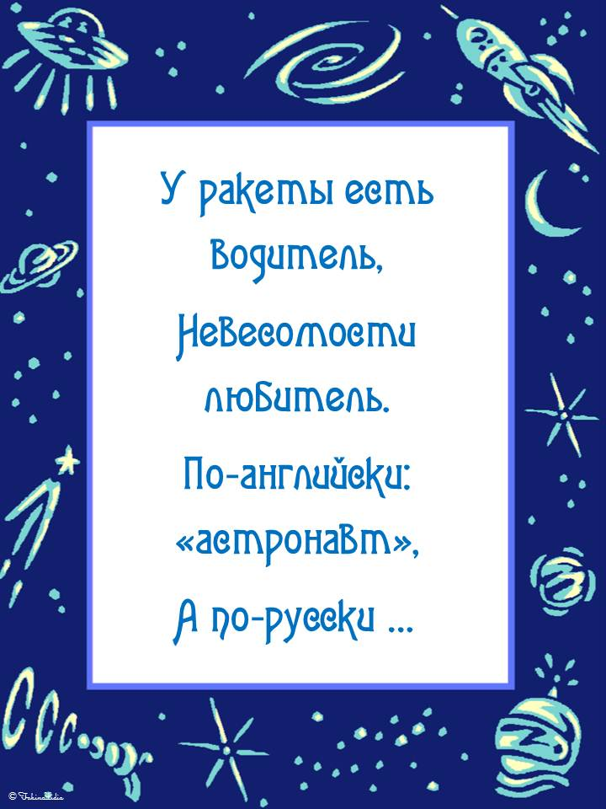
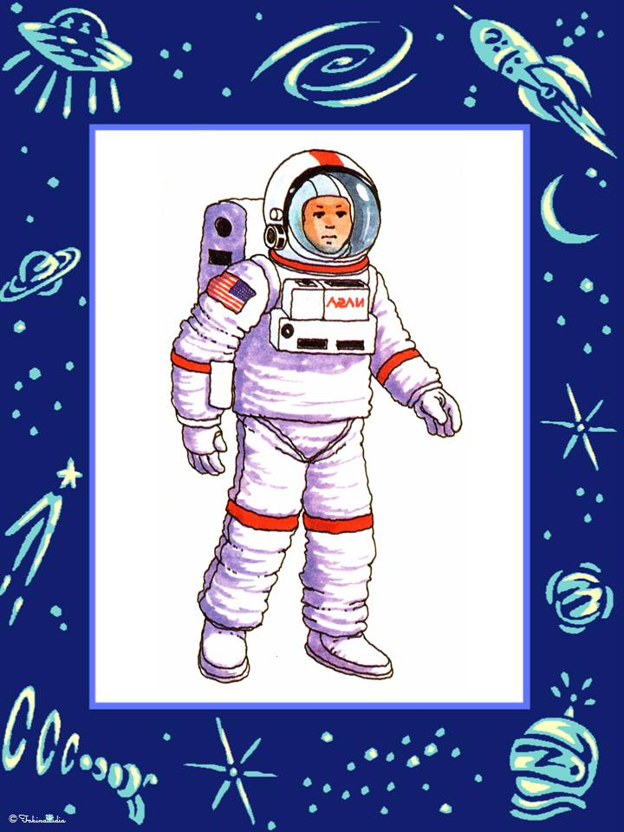


Slide 14
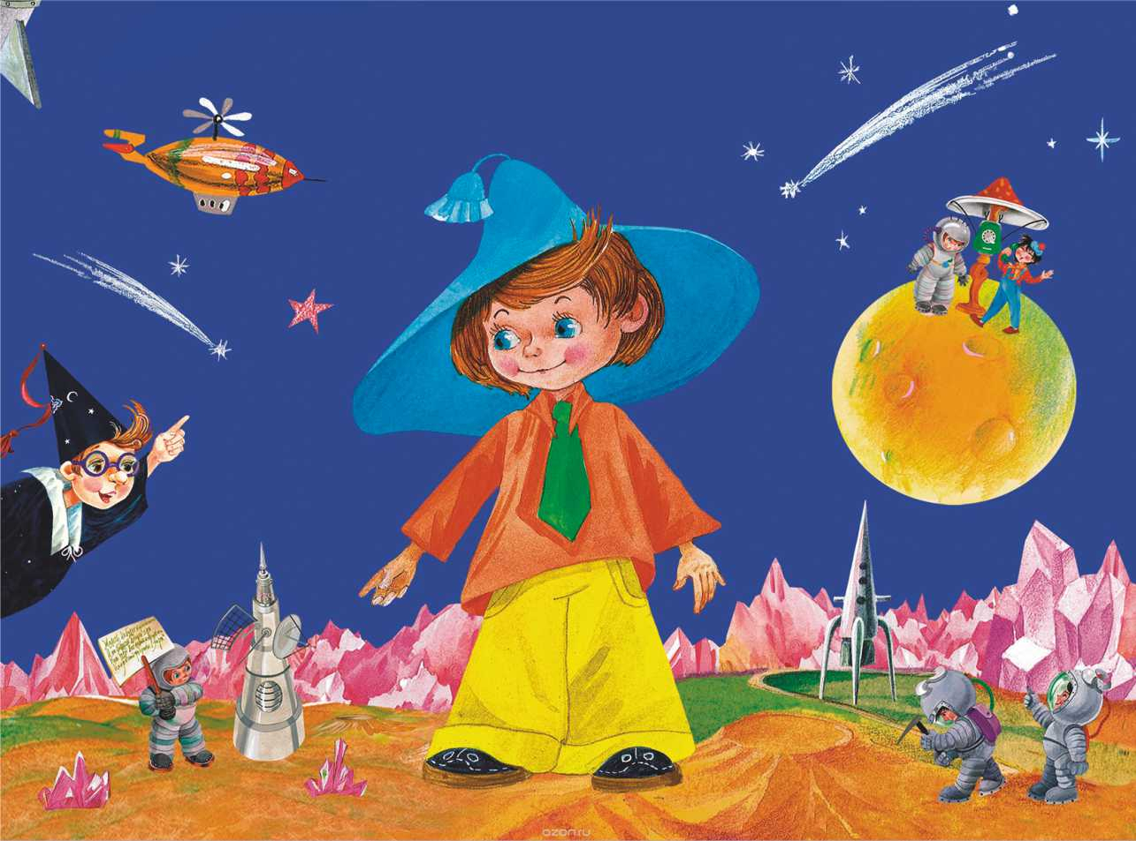
Угадайте, из какого мультфильма этот кадр
Незнайка на Луне
Главный звездный
Планета сокровищ

Slide 15
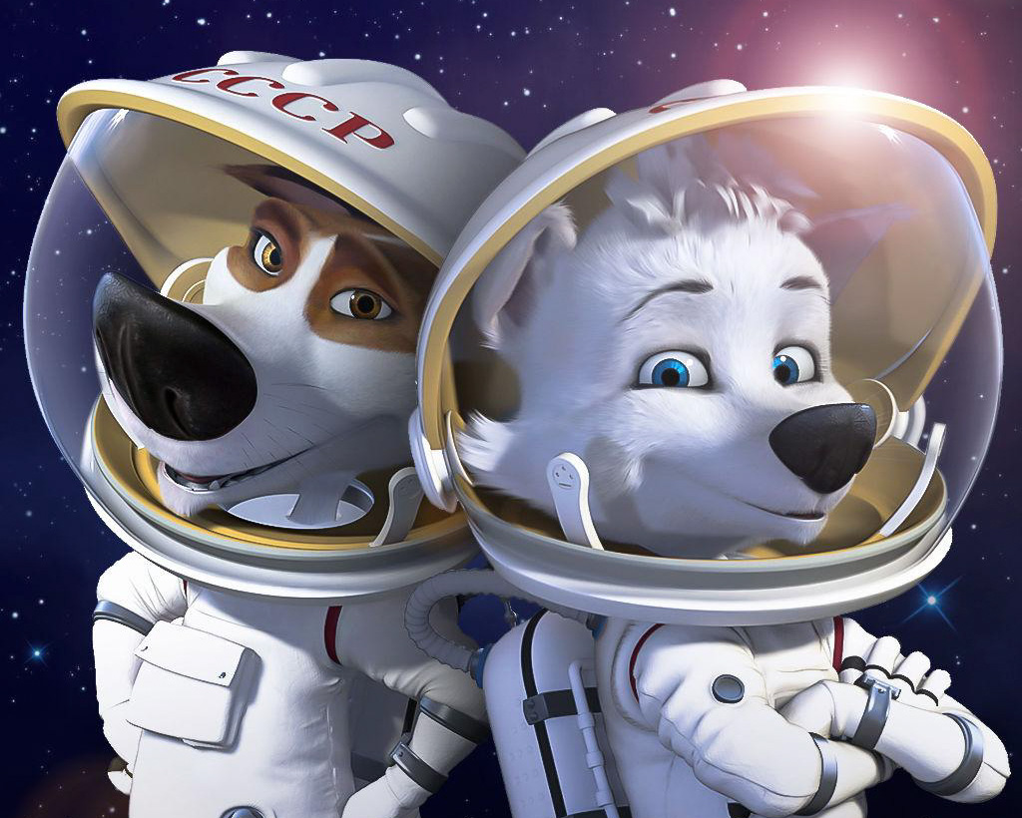
Хранитель луны
Побег с планеты Земля
Белка и Стрелка

Slide 16
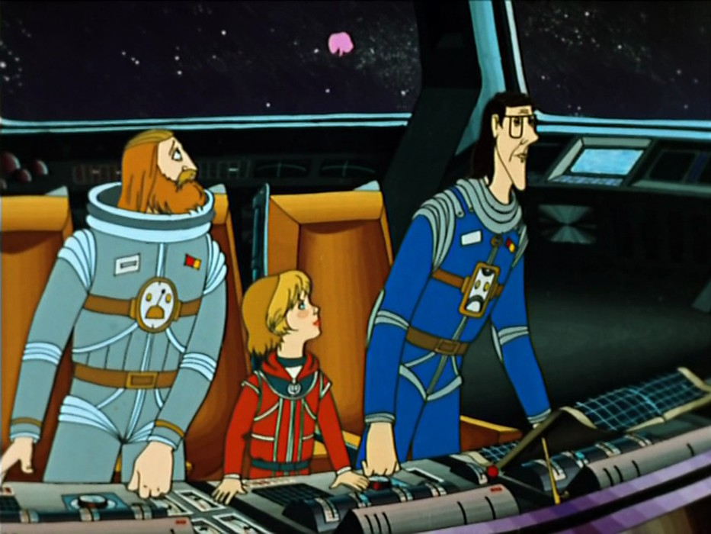
Блэки летит на Луну
Новеллы о космосе
Тайна третьей планеты

Slide 17
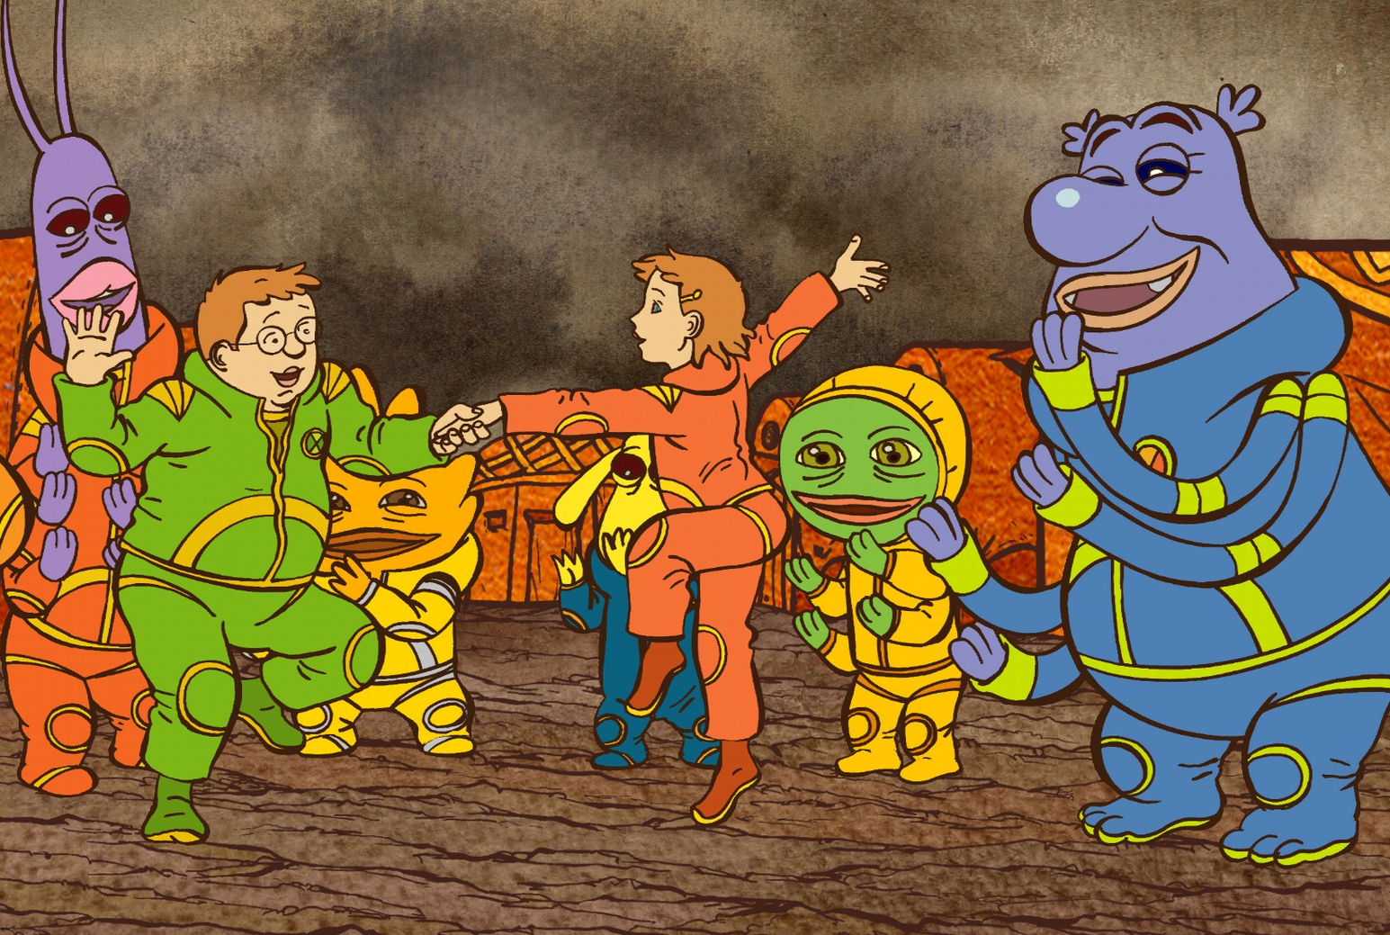
День рождения Алисы
Приключения изобретателей
Алиса знает, что делать!

Slide 18
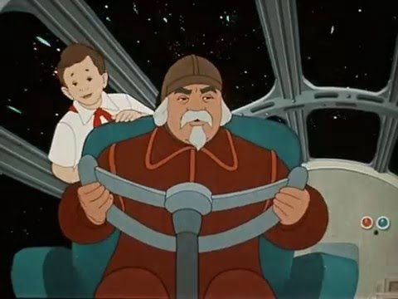
Побег с планеты Земля
Полет на Луну
Возвращение

Slide 19
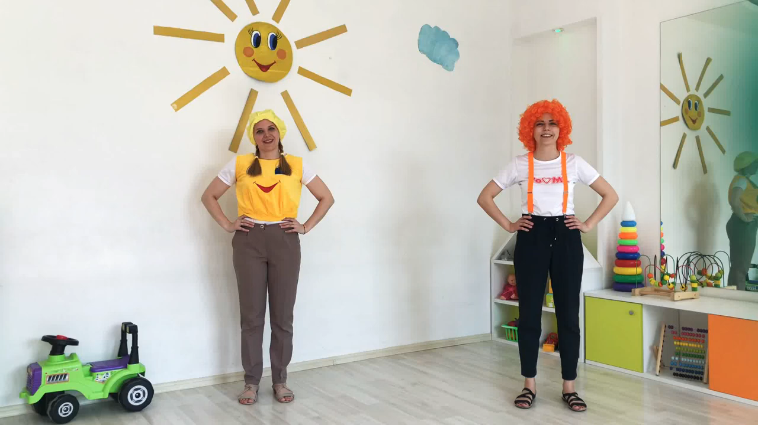
Танцевальная пауза

Slide 20
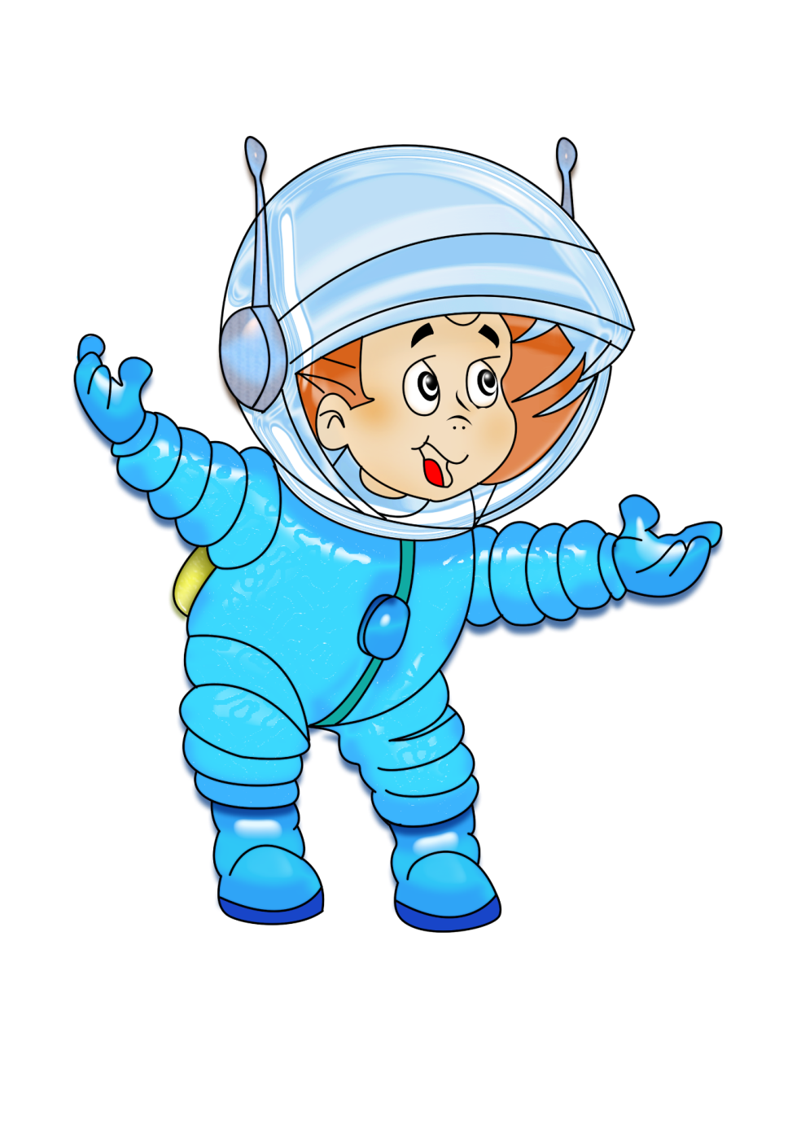
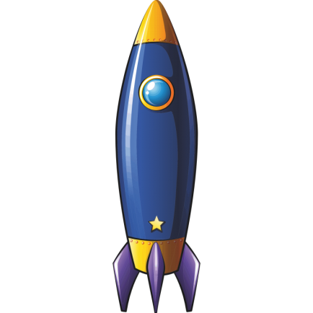

Второй тур
«Знатоки»

Slide 21
20
10
50
30
30
40
40
10
20
20
30
10
40
50

Slide 22
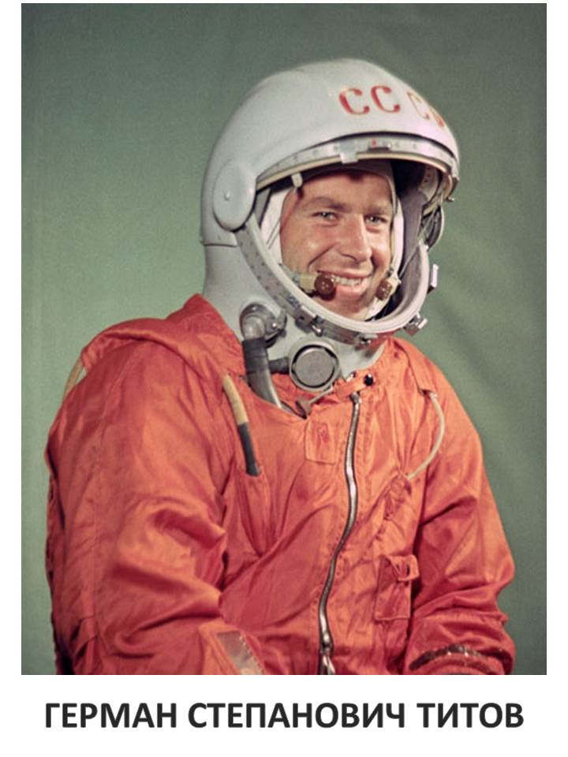
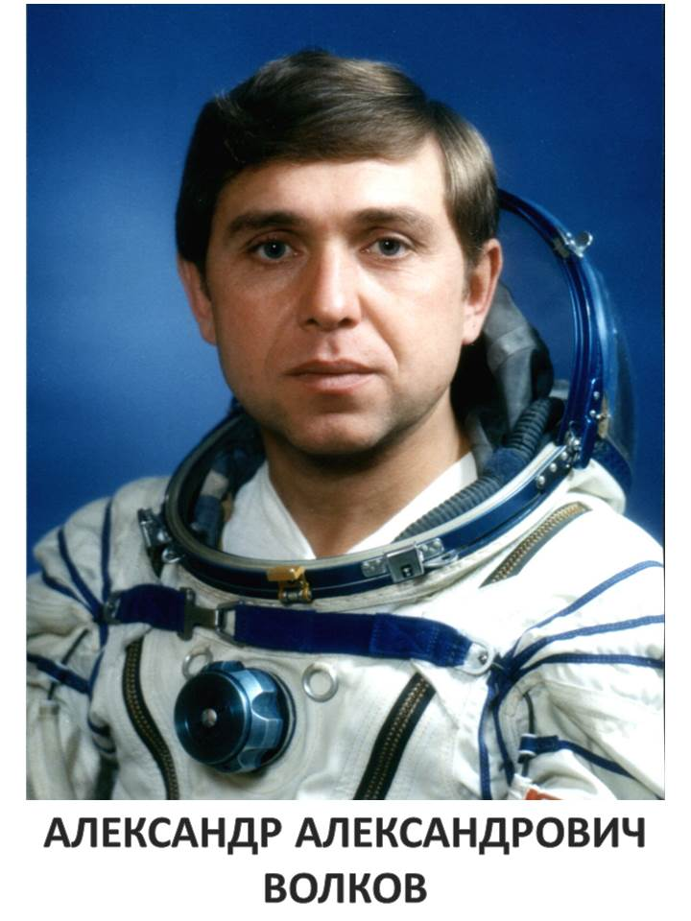
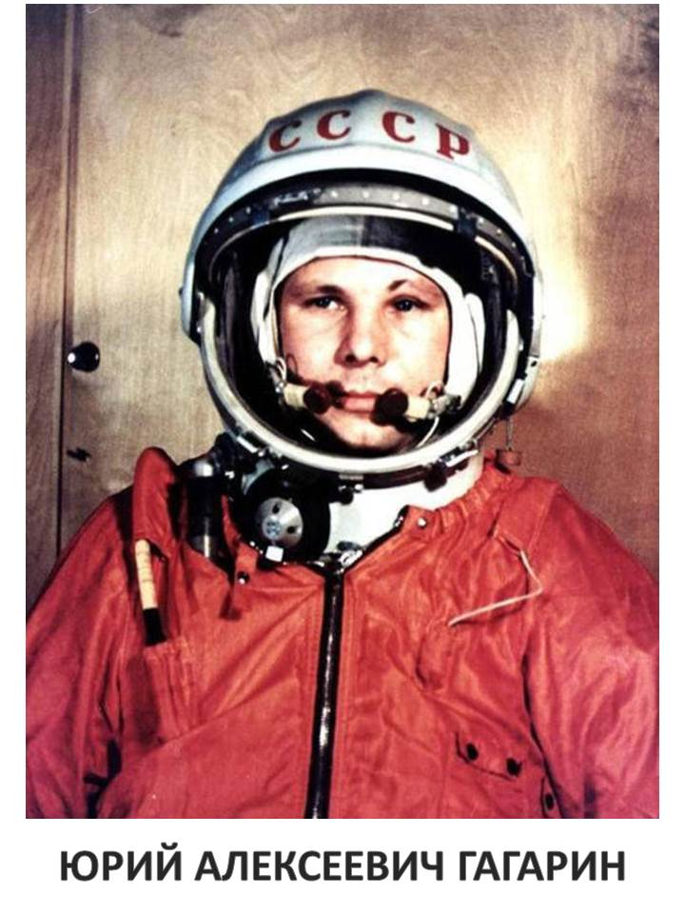
Первый человек побывавший в космосе?

Slide 23
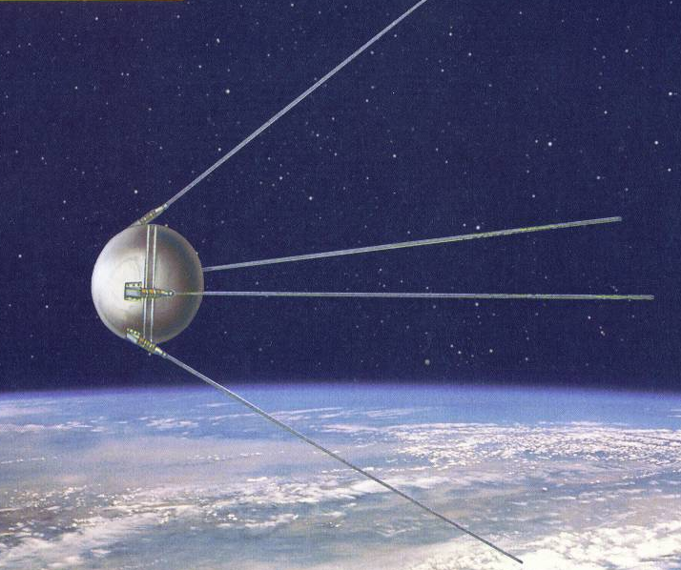
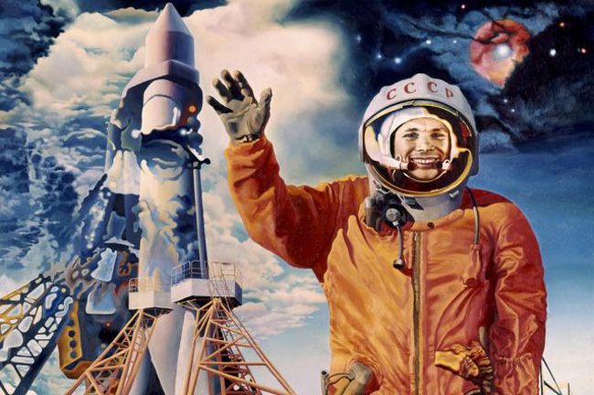

Какому событию приурочено празднование Дня космонавтики?
Запуск первого искусственного спутника земли
Первый полёт человека в космос
Первая высадка человека на Луну

Slide 24



Как звали собак, которые летали в космос до людей и благополучно вернулись на землю?
Кукла и Чайка
Белка и Стрелка
Жучка и Лапка

Slide 25



Как называется место запуска ракеты?
Секретная база
Аэродром
Космодром

Slide 26



Как называется человек, который летает в космос?
Лётчик
Космонавт
Пришелец

Slide 27



Назовите самое близкое к Земле космическое тело
Луна
Солнце
Комета Галлея

Slide 28



Название самоходного аппарата, совершившего путешествие по поверхности Луны?
Колумбия
Луноход
Молния – 1

Slide 29



Астрономический прибор для наблюдения за космическими телами?
Барометр
Микроскоп
Телескоп

Slide 30



Как назывался космический корабль Ю.А. Гагарина?
Восток
Союз
Протон

Slide 31



Когда состоялся первый полёт человека в космос?
20 июля 1969 года
4 октября 1957 года
12 апреля 1961 года

Slide 32



Как называется одежда космонавта?
Скафандр
Акваланг
Форма

Slide 33



Как называется наша Галактика?
Млечный путь
Вселенная
333
Бесконечность

Slide 34



Как называется созвездие, по форме напоминающее ковш?
Орион
Весы
333
Большая медведица

Slide 35



Какого созвездия не существует?
Созвездие Ежа
Созвездие Льва
333
Созвездие Малой Медведицы

Slide 36

ПОДВЕДЕНИЕ ИТОГОВ
Молодцы!
Вы отлично справились с заданиями!

Slide 37
Скачано с www.znanio.ru

